Slide 1
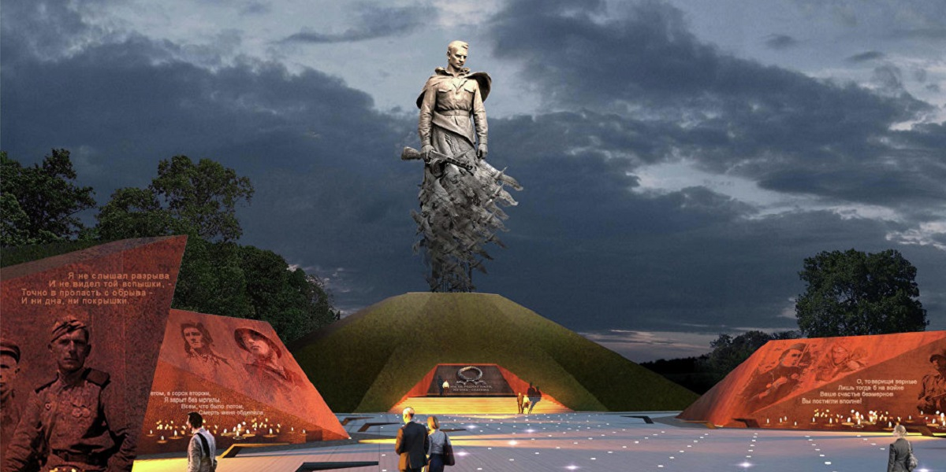
А.Т. Твардовский. Я убит подо Ржевом…

Slide 2


Slide 3
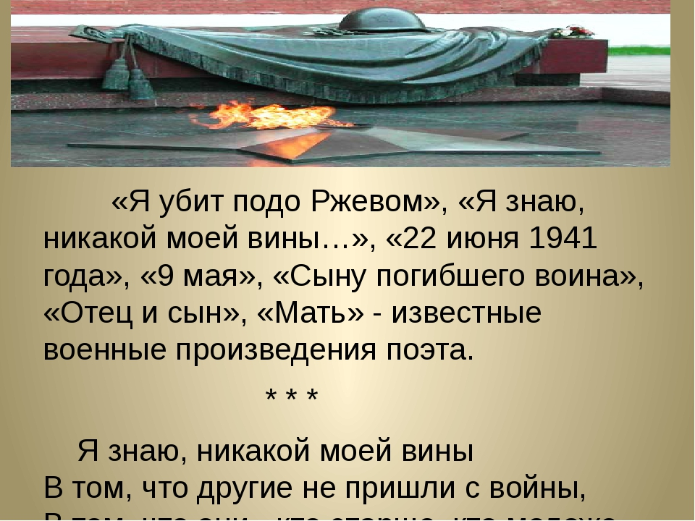

Slide 4
Есть стихотворения- памятники. Таким можно считать «Я убит подо Ржевом»- одно из пронзительных лирических стихотворений о войне, написано в 1946 году. Твардовский ведёт читателя в самое пекло- на Ржевский плацдарм, в котором погибло за 2 года войны почти 2 млн воинов, но немцы не смогли пройти к Москве с этой стороны.
Александр Трифонович имел понятие о войне не от других – он лично прошёл сотни километров по извилистым и трудным дорогам Родины. И стихи его выражают всю суровость тех времён, всю правду, которую автор видел своими глазами.
С войны вернулись счастливчики, но долго, ещё очень долго в памяти сохранялись лица друзей, оставшихся на поле боя, и как незаживающие раны преследовали слова: Вы должны были, братья, устоять, как стена, ибо мёртвых проклятье- эта кара страшна

Slide 5
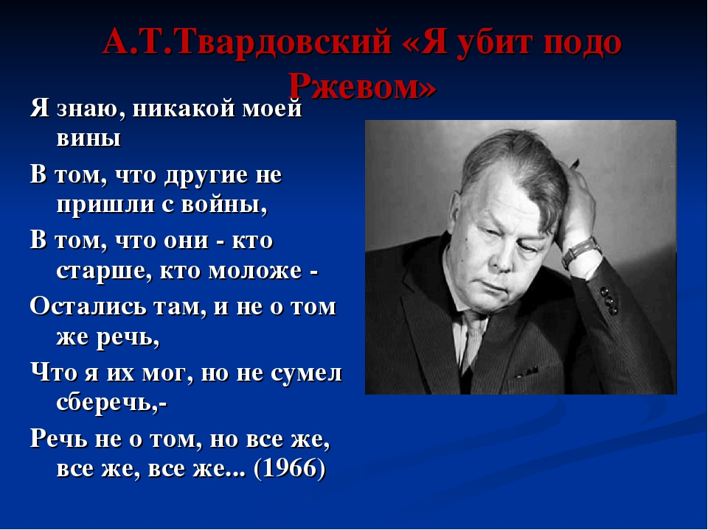
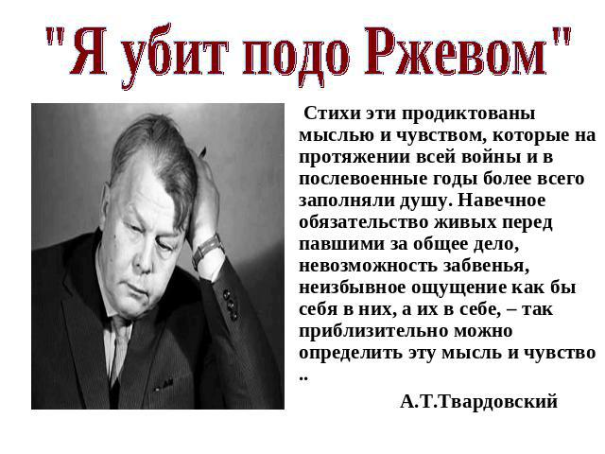

Slide 6
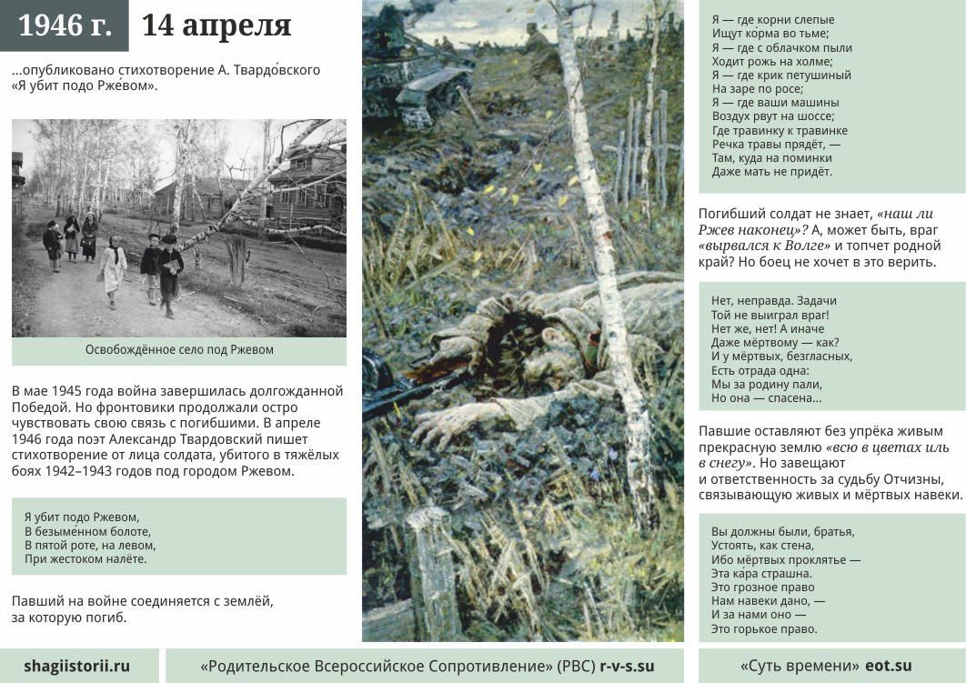

Slide 7
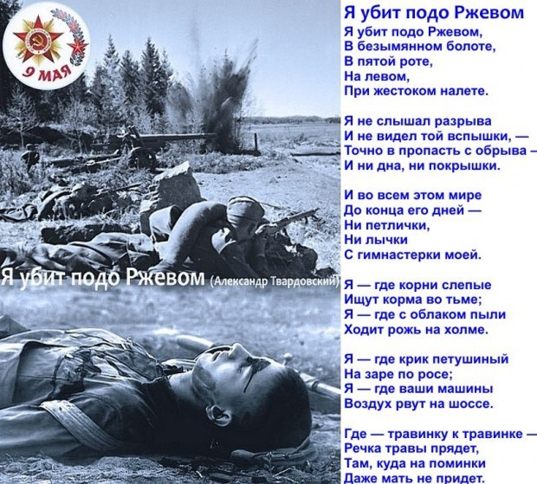

Slide 8
Обращается мертвый боец не к потомкам и не к самому себе, а к собратьям по оружию и даже продолжает обсуждать ход боевых действий, ибо продолжается битва:
Я убит и не знаю, / наш ли Ржев, наконец?
И думает не о том, будут ли слышать его потомки, хотя и просит не забывать своих современников и братьев по оружию, — а думает о продолжающемся ходе боя.
Стихотворение -диалог-нравственное завещание убитого в боях подо Ржевом солдата своим соотечественникам и единомышленникам – тем, кто остался сражаться с фашизмом. Основная идея этого завещания звучит в финальных строках произведения:
Я вам жить завещаю — Что я больше могу?
Но жить, заклинает герой, всегда помня о своей стране и о тех, кто погиб во имя нее.

Slide 9
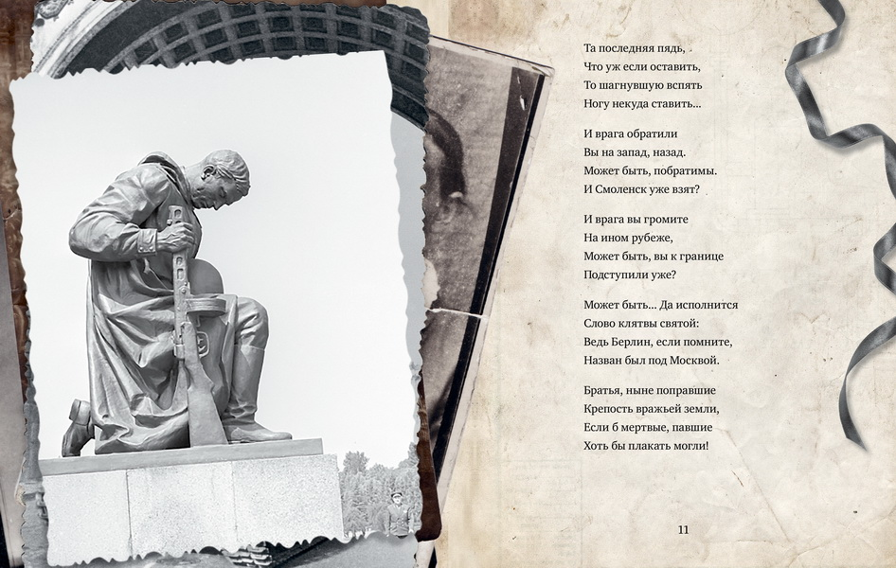

Slide 10
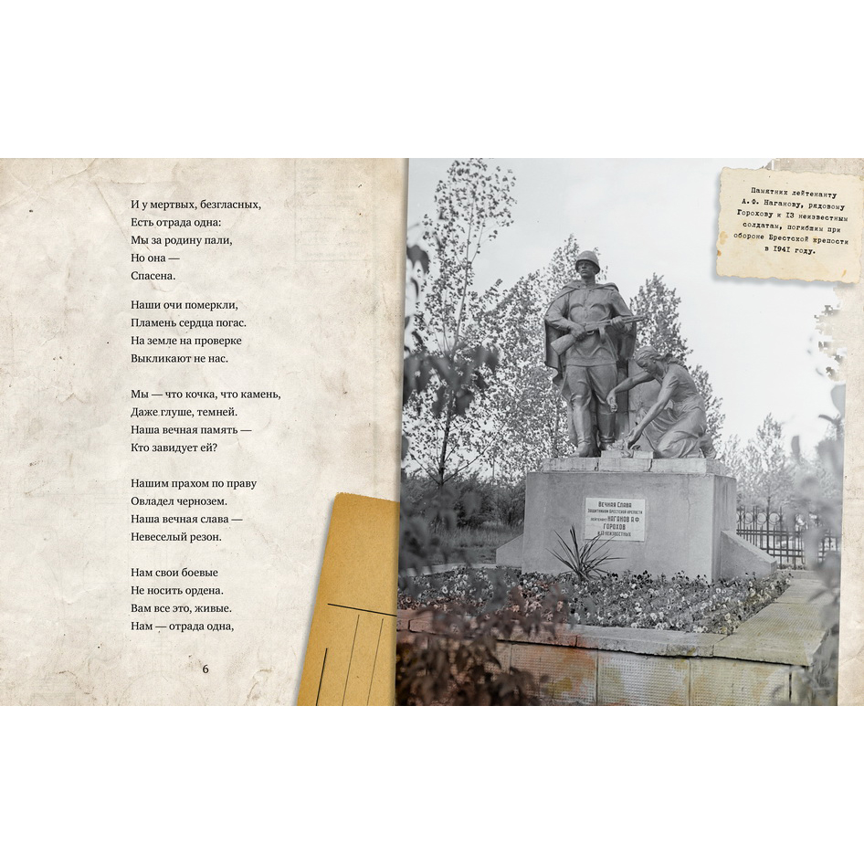

Slide 11
В конце своего стихотворения от лица умершего солдата автор обращается к будущим потомкам, где завещает жить всем, кому удалось выжить:
Вам всё это, живые, нам-лишь память одна..
Он завещает тем, кто будет возрождать страну, быть счастливыми и продолжать служить Родине достойно и с честью. Автор призывает беречь Отечество, свое счастье в память о тех, кто отдал жизнь, сражаясь за Победу.

Slide 12
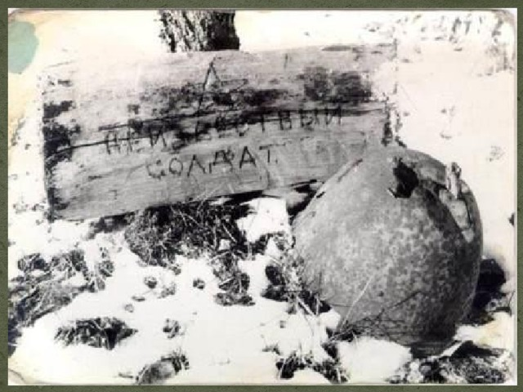
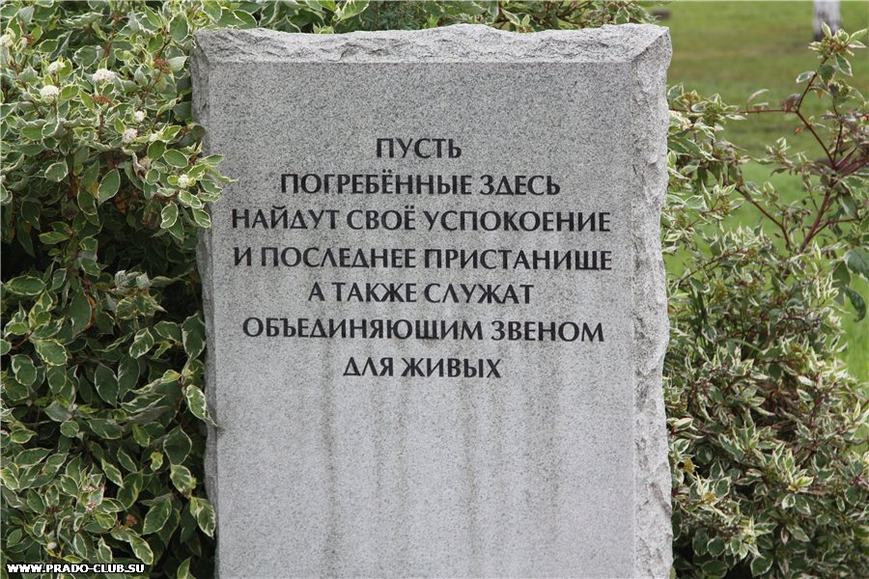

Slide 13
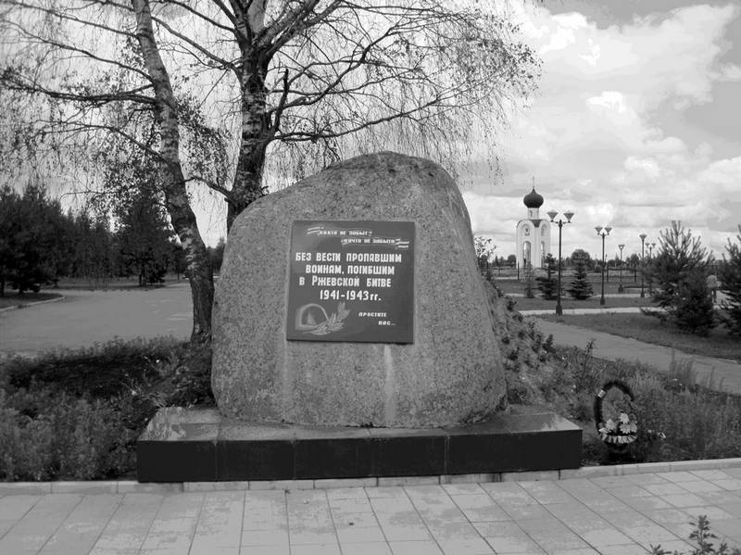
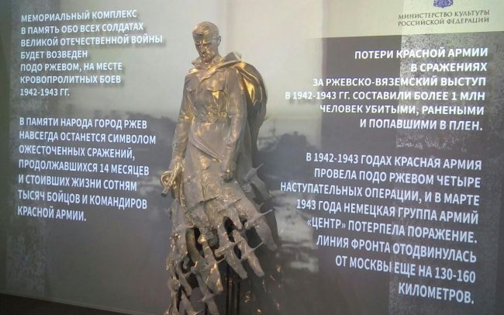

Slide 14
Пусть гадают потомки, какими мы были,
С богатырскою статью, со взглядом орла?
Нет, мы были простыми, мы шутки любили,
Нас хорошая песня за сердце брала.
Мы любили любимых, оставшихся где-то
И без спроса входящих в тревожные сны.
Мы любили без нас подрастающих деток…
Мы мечтали живыми вернуться с войны!

Slide 15
Великая Отечественная война навсегда останется на страницах книг, авторы которых были очевидцами этого страшного события. А лучшей среди рассказов о войне является повесть Григория Бакланова "Навеки- девятнадцатилетние».
Это небольшая история о человеке, мечты и планы которого были разрушены беспощадной войной. Третьяков навеки остался молодым, как и двадцать пять миллионов русских людей, погибших во время самой страшной войны XX века. Условия, в которых находится лейтенант, оказывают на его личность существенное влияние. Он взрослеет и понимает то, что подростку, живущему в мирное спокойное время, постичь было невозможно.
Повесть «Навеки - девятнадцатилетние» – дань памяти тем, кто погиб на поле боя, тем, кто, как и известная советская поэтесса Друнина, был «родом не из детства – из войны».

Slide 16
Задание
Поразмышляйте , как вы понимаете слова из стихотворения:
«Вам всё это, живые…»? Что – всё? Напишите небольшой отклик на это стихотворение

